Slide 1
Epidemiyoji’nin Tarihsel Gelişimi
Prof.Dr.Mehmet Aktekin

Slide 2
Halk Sağlığı’nın Temel Bilimlerinden Birisidir

Slide 3
TANIM
Hastalıkların ve sağlıkla ilgili olayların;
Dağılımını,
Nedenlerini,
En uygun çözüm yollarını
inceleyen ve ortaya çıkaran bilim dalıdır.

Slide 4
Kelime Anlamı
Epi: Üstünde, içinde, arasında
Demos:Halk
Logos: Bilim

Slide 5
AMAÇ
Hastalık ve sağlıkla ilgili araştırmaların tarihsel sürecini ve epidemiyoloji biliminin gelişmesine katkıda bulunan kişi ve olayların öğrenilmesi

Slide 6
Öğrenim Hedefleri
Epidemiyolojinin tarihsel gelişimini bütüncül olarak incelemek.
Gelişim sürecinde iz bırakmış bilim adamlarını tanımak.
Basitten karmaşığa inceleme yöntemlerini ve bilgi kaynaklarını öğrenmek.

Slide 7
Tarihsel Süreç
Hipokrat
1662 John Graunt
1753 James Lind
1779 Johann Peter Frank
1798 Edward Jenner
1843 Ignaz Philipp Semmelweis
1846 Peter Ludvig Panum
1848-54 John Snow
1885 William Farr
1950 Doll, Hill
1948- Günümüz; Massachusetts Framingham çalışması

Slide 8
Hipokrat(M.Ö 4.-5. yy)
Çevrenin sağlıkla ilişkisi ilk kez Hipokrat tarafından vurgulanmıştır.
Hipokrat'a göre çeşitli çevresel faktörler, yaşam biçimi ve alışkanlıklar insanlarda belirli hastalıkların görülmesine yol açmaktadır. Bu nedenle tıbbi inceleme yapmak isteyen herkesin öncelikle kişi ve çevre hakkında bilgi toplaması gerekmektedir.

Slide 9
Hipokrat(M.Ö 4.-5. yy)

Slide 10
Hipokrat(M.Ö 4.-5. yy)
Yılın hangi mevsimidir?
Benzerlik gösteren doğal olaylar (rüzgar, sıcaklık vb) nelerdir?
İçilen suyun özellikleri nedir?
Oturulan bölgenin özellikleri nedir?
Yerleşim yerinin coğrafi yapısı nasıldır?
Kişilerin beslenme alışkanlıkları nasıldır?

Slide 11
Hipokrat(M.Ö 4.-5. yy)

Slide 12
Hipokrat(M.Ö 4.-5. yy)

Slide 13
Büyük Boşluk
Antik çağlarda hekimler hastalık ve ölümlerle ilgili istatistik ve kayıtlarla ilgilenmediler. Bu nedenledir ki pek çok hastalığın nedenleri ve özellikleri ile ilgili bilgi sahibi olamadılar ve etkili tedavileri bulamadılar. Rönesans’a kadar hastalıklarla ilgili genellemeler gerçek rakamlara ve istatistiklere değil, hekimlerin bireysel etkilenişlerine dayanmaktaydı.

Slide 15
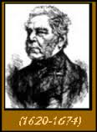
John Graunt (1662)

Slide 16
John Graunt (1662)
Yaşamsal İstatistiğin kurucusu olarak kabul edilir.
Sayısal yöntemleri ilk kez kullanmıştır.
Londra’daki din adamlarınca tutulan doğum ve ölüm kayıtlarını incelemiş ve sonuçları makale haline getirmiştir.«Naturel and Political Observations on the Bills of Mortality»

Slide 17
John Graunt (1662)
Ölümlerin mevsimsel farklılığı
Yüksek bebek ölümleri
Erkek doğumlarının fazlalığı
Ölüm nedenlerinin dağılımı (akut-kronik hastalık)
Ölümlerde kır-kent farklılığı
Beklenen yaşam süresinin hesaplanması

Slide 18
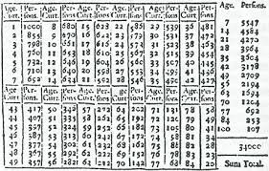
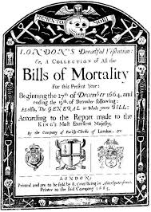
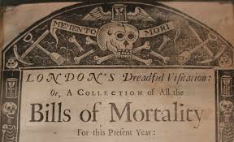
John Graunt (1662)

Slide 19
Dr. James Lind (1753)

Slide 20
Dr. James Lind (1753)
Denizaşırı uzun yolculuklar sırasında ortaya çıkan skorbüt hastalığının sebze ve meyve yenmemesiyle ilgili olabileceğini düşünmüş.
Portakal ve limon yedirdiği hastaların iyileştiğini gözlemiş.
Dengeli beslenmenin sağlık açısından önemini ortaya koymuş.
İlk kez deneysel yöntem kullanmış

Slide 21
Dr. James Lind (1753)

Slide 22
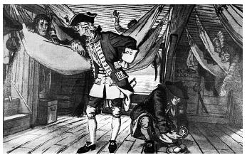
Dr. James Lind (1753)

Slide 23
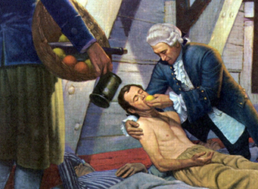
Dr. James Lind (1753)

Slide 25
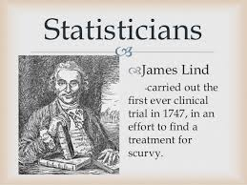
Dr. James Lind (1753)
Dr.Lind 1947’de başladığı çalışmasının sonuçlarını 1753’te yayınlamış, ancak 1795’e kadar 42 yıl sonuçlar uygulamaya girmemiştir.

Slide 26
Dr. James Lind (1753)

Slide 27
Johann Peter Frank(1745-1821)
Bulaşıcı hastalıklarla mücadele epidemiyolojik çalışmaların genellikle ilk adımlarını oluştururken, Hapsburg İmparatorluğu Genel Sağlık Direktörü Prof.J.Peter Frank, yazdığı Sağlık Polis Hizmetleri Sistemi adlı kitapla (1779), ilk kez insan sağlığının korunması ve yaşam süresinin uzatılması için alınması gereken önlemleri sistemli bir şekilde derlemiştir.

Slide 28
Johann Peter Frank(1745-1821)

Slide 29
Dr.Edward Jenner(1749-1823)
Çiçek hastalığı geçirmekte olan ineklerin lezyonlarından hazırladığı sıvıyı 24 çocuğun kollarına sürerek , çocukların çiçek salgını sırasında hastalanmadıklarını göstermiş.”
Hastalıkların “aşı” ile önlenebileceğini bulmuştur.

Slide 30
Dr.Edward Jenner(1749-1823)

Slide 31
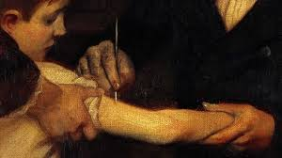
Dr.Edward Jenner(1749-1823)

Slide 32
Dr.Edward Jenner(1749-1823)
Bundan sonra aşılama programları başlamış.
Çiçek hastalığı aşı ile eradike edilmiştir(1980)
Son vaka Somali’de 1977 yılında görülmüştür.

Slide 34
Dr.Ignaz Philipp Semmelweis (1818-1865)
Bu yıllarda hastalıkların çöplerden, bataklıklardan, kirli ortamlardan çıkan pis kokulardan oluştuğuna inanılırdı(Miasma Teorisi).
Enfeksiyon kontrolünün babası ve annelerin kurtarıcısı olarak adlandırılan Dr.Semmelweis tıp dünyasını hastalıkların vücuda giren küçük canlılardan oluştuğunu savunan Germ teorisi ile tanıştırdı.

Slide 35
Dr.Ignaz Philipp Semmelweis (1818-1865)

Slide 36
Dr.Ignaz Philipp Semmelweis (1818-1865)
Puerperal ölüm vakalarının istatistiklerini inceleyen Semmelweis, puerperal ölümlerin hekim ve tıp öğrencilerinin yaptırdığı doğumlarda (%13-18), ebelerin yaptırdığı doğumlara göre (%2) belirgin şekilde yüksek olduğunu buldu.
Hekim ve öğrencilerin ebelerden farklı olarak sürekli kadavralarla el temaslarının olduğunu tespit etti

Slide 37
Dr.Ignaz Philipp Semmelweis (1818-1865)

Slide 38
Dr.Ignaz Philipp Semmelweis (1818-1865)
Klinikte doğuma girmeden klor ve limon suyu ile ellerin yıkanmasını sağladı. Ölüm hızları hekimlerde %2’ye, ebelerde %1’e düştü.
Böylece enfeksiyonların kadavralardan taşınan küçük organizmalarla oluştuğuna hükmetti.

Slide 39
Dr.Ignaz Philipp Semmelweis (1818-1865)

Slide 40
Dr.Ignaz Philipp Semmelweis (1818-1865)

Slide 41
Dr.Ignaz Philipp Semmelweis (1818-1865)

Slide 42
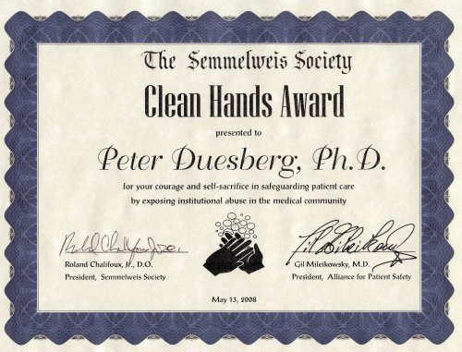
Dr.Ignaz Philipp Semmelweis (1818-1865)

Slide 43
Dr.Peter Ludvig Panum(1820-1885)
Danimarkalı bir hekim olan Dr.Panum 1846’da kızamık salgınını incelemek üzere Faroe Adaları’na gönderilir.
«Observations Made During the Epidemic of Measles on the Faroe Islands in the Year 1846» adlı kitabı yazar www.deltaomega.org/.../PanumFaroeIslands.pd...

Slide 44
Dr.Peter Ludvig Panum(1820-1885)

Slide 46
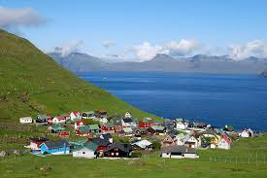
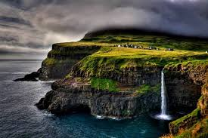
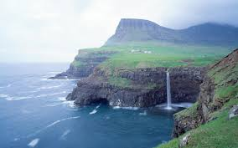

Slide 47
Dr.Peter Ludvig Panum(1820-1885)
Kızamığın miasma ile değil kişiden kişiye bulaşma ile yayıldığını, bulaşıcı olduğunu
Her yaş grubunda görülebildiğini
Geçirildikten sonra yaşam boyu bağışıklık bıraktığını
İnkubasyon periyodunun iki hafta olduğunu,
tanımlamıştır.

Slide 48
Dr.John Snow(1813-1858)
19. Yüzyılın ortalarında Miasma teorisi hala yaygın, Germ teorisi ise henüz ispatlanamamıştır.
31 Ağustos 1854’de Londra Soho civarında büyük bir kolera salgını patlak verir.
Bu bölgede yaşayan Dr.John Snow salgını inceler.

Slide 49
Dr.John Snow(1813-1858)

Slide 50
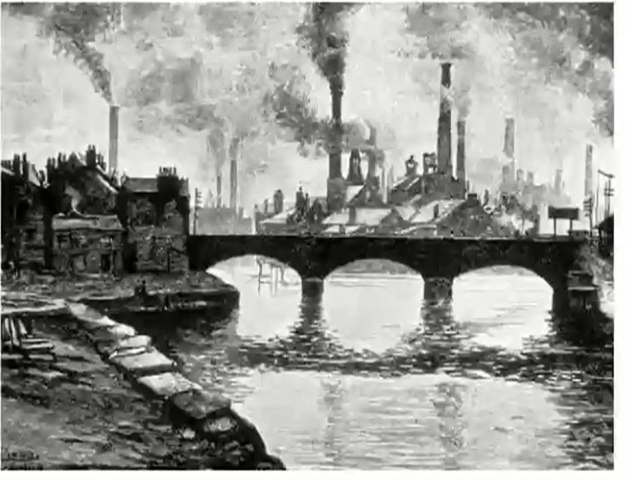

Slide 51
Dr.John Snow(1813-1858)
Snow koleranın nedeninin miasma olmadığını, insan bedenince üretilip, kirlenmiş-kontamine su ile yayıldığı teorisini oluşturmuştu.
Soho ve etrafındaki yerleşimlerde o yılarda kanalizasyon sistemi yoktu. Ancak sokaklarda insan dışkılarının taşması sonucu bölgenin atıkları hemen yakındaki Thames nehrine akıtılmaya başlanmıştı.
Londra’da evlere su sağlayan Southwork&Vauxhall şirketi dağıttığı suyu nehrin bu kısmından alıyordu ve kolera ölümleri bu şirketin dağıtım ağındaki bölgede çok daha fazlaydı. Dr. Snow salgın öncesi dönemde bu durumu saptamış, ancak otoritelere ve şirkete kabul ettirememişti.

Slide 52
Dr.John Snow(1813-1858)

Slide 53
Dr.John Snow(1813-1858)
600’den fazla kişinin öldüğü salgında ölümlerin çoğunun Broad Street’teki su pompası civarında yoğunlaştığını saptadı ve bunu bir haritada gösterdi.
Daha uzak bölgelerde yaşayıp ölen kişilerin de bir şekilde bu pompaya gelip su kullandıklarını saptadı.

Slide 54
Dr.John Snow(1813-1858)

Slide 55
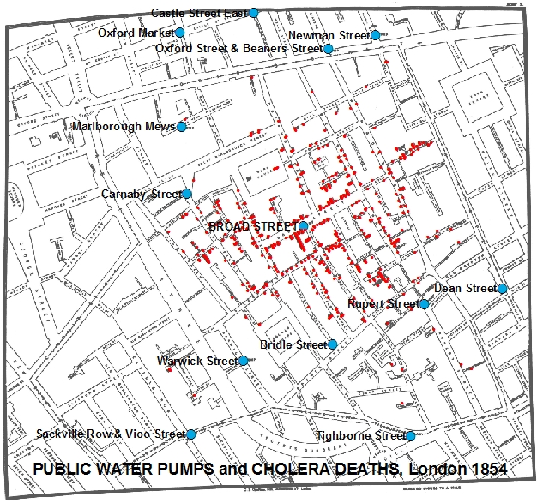
Dr.John Snow(1813-1858)

Slide 56
Broad Street Pompası

Slide 57
Dr.John Snow(1813-1858)
Snow, Broad Street pompasından aldığı su örneklerini mikroskopta inceledi ve yün gibi beyaz partiküllere rastladı. Ne olduğunu anlamadı
Aslında Robert Koch’un 30 yıl sonra izole edeceği Kolera vibriolarını görüyordu.

Slide 59
Dr.John Snow(1813-1858)
Diğer pompalara yakın, Broad Street’e uzak yerlerde oturanların bir şekilde, bir ara bu pompayı kullandığını göstermişti
Broad Street deki bir binada oturup hiç hastalanmayan kişiler teoriyi bozuyordu. Bu kişilerin bölgedeki bira fabrikasının işçileri olduğu ve su yerine kendilerine ücretsiz verilen birayı tükettikleri anlaşıldı.

Slide 60
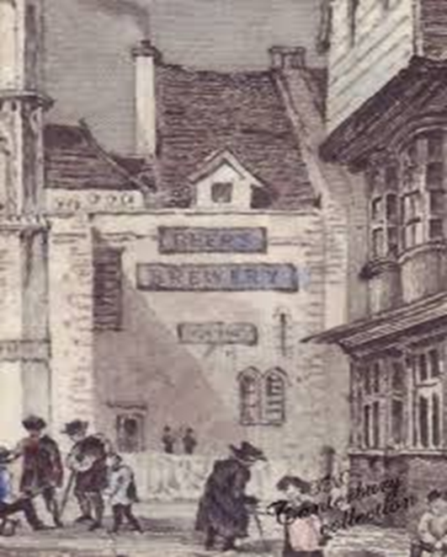
Dr.John Snow(1813-1858)
Daha sonraları kontamine su da kullanılsa biradaki fermentasyonun hastalık oluşumunu engellediği gösterildi.
Sonunda koleralı bir bebeğin evinin atıklarının kuyunun bir metreden daha yakınına deşarj edildiği ve su kaynağını kirlettiği anlaşıldı.

Slide 61
Dr.John Snow(1813-1858)

Slide 62
Dr.John Snow(1813-1858)
John Snow bu incelemesiyle Saha Epidemiyolojisinin babası olarak anılır oldu. Salgın bilimde, kentleşme kurallarında, altyapı anlayışında ve yaşam koşullarında pek çok yeniliği beraberinde getirdi.

Slide 63
Dr.John Snow(1813-1858)
Bugün Soho’da Broad Street Pompasının tam karşısında «John Snow» adında bir birahane vardır ve salgın sırasında hastalığa yakalanmayan bira fabrika işçilerine ironik bir gönderme yapmaktadır.

Slide 64
William Farr (1807-1883)

Slide 65
William Farr (1807-1883)
Tıbbi istatistiğin kurucusu kabul edilir. John Snow ile aynı dönemde yaşamış, Snow’un koleranın miasmadan değil suyla bulaşan bir patojenden kaynaklandığı teorilerini istatistiksel olarak ispatlamıştır.
Sağlık sorunlarına epidemiyolojik bakış,
Doğum, ölüm, hastalık istatistikleri, standartize mortalite oranları,
Doz-cevap ilişkisi,
Toplum bağışıklığı,
İnsidans-prevalans arasındaki ilişki,
Retrospektif/prospektif çalışma kavramları,
Hastalıkların sınıflandırılması,
Kontrol grubu seçimi
gibi konuları gündeme getirmiş ve uygulamıştır.

Slide 66
Doll&Hill Vaka-Kontrol Deseni (Sigara-Akciğer Kanseri İlişkisi, 1950)
20. Yüzyılda akciğer kanseri vakalarında, özellikle İngiltere ve Amerika Birleşik Devletleri’nde, belirgin bir artış dikkati çekiyor, ancak sebebi bilinmiyor.
Herkes bu artışı otomobil sayısındaki çoğalmaya, hava kirliliğine, fabrikaların yaygınlaşmasına bağlıyor.

Slide 67
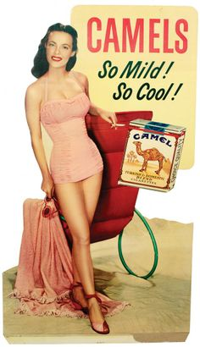
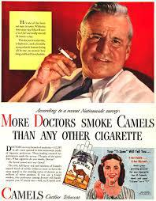
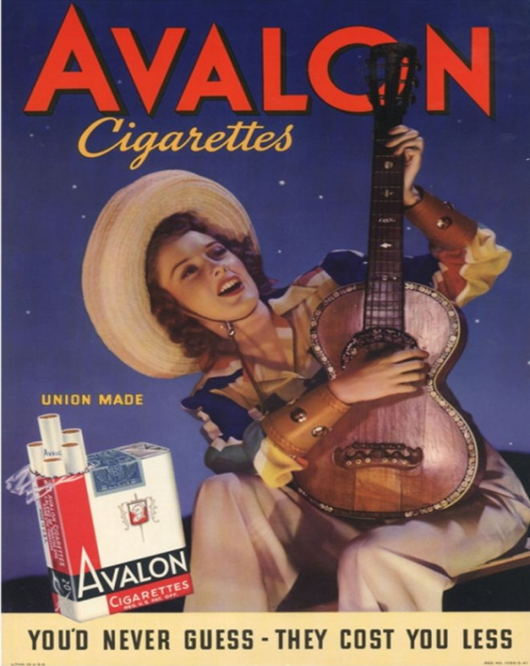
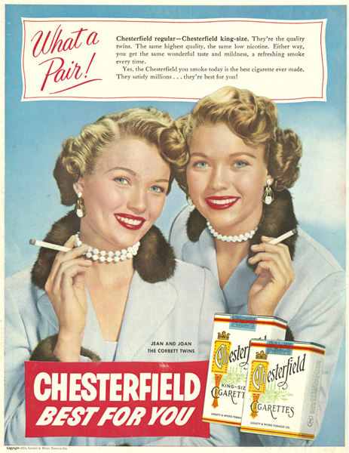
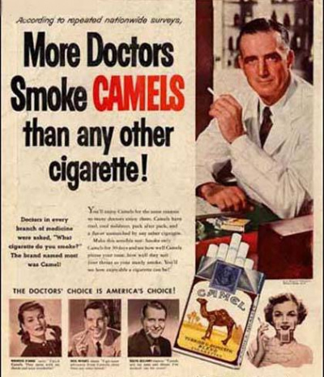
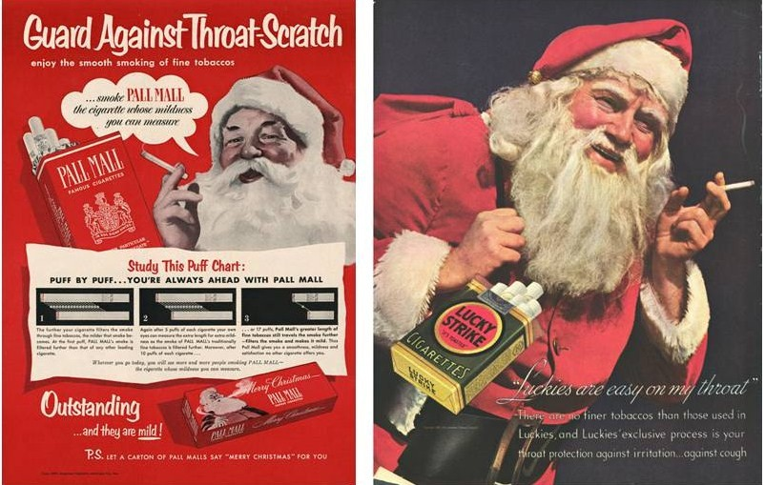
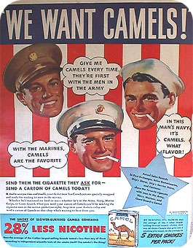

Slide 68
Doll&Hill Vaka-Kontrol Deseni (Sigara-Akciğer Kanseri İlişkisi, 1950)
Richard Doll ve Bradford Hill Londra’daki 20 hastaneden kanser vakalarını topluyor ve kanser olmayan vakalarla; yaş, cinsiyet ve hangi hastaneden olduklarına göre eşleştirip özelliklerini karşılaştırıyor.

Slide 69
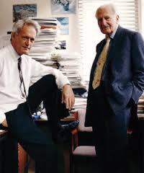
Doll&Hill Vaka-Kontrol Deseni (Sigara-Akciğer Kanseri İlişkisi, 1950)

Slide 70
Doll&Hill Vaka-Kontrol Deseni (Sigara-Akciğer Kanseri İlişkisi, 1950)
Akciğer kanseri vakalarının kontrol vakalarına göre daha sık ve daha çok sayıda sigara içtiklerini buluyorlar.
O dönemde özellikle hekimler arasında sigara içme çok yaygın, bu nedenle pek çok hekim bu ilişkiyi kabullenmek istemiyor.
Ancak daha sonra bu konuda yapılan detaylı çalışmalar bu ilişkinin açıkça varlığını ispatlıyor.

Slide 71
Doll&Hill Vaka-Kontrol Deseni (Sigara-Akciğer Kanseri İlişkisi, 1950)

Slide 72
Framingham Kalp Çalışması
Kardiyovasküler hastalıkların ölüm nedenleri arasında ilk sıralarda gelmesi nedeniyle, Framingham kasabasında yaşayan 30000 kişi arasından seçilen 30-62 yaş grubundaki 5209 sağlam kişinin belirli aralıklarla izlenmesi, tıbbi hikaye, fizik muayene ve laboratuar incelemelerinin yapılması esasına dayanan Framingham İzleme Araştırması başlatılmıştır. Araştırma halen devam etmektedir.

Slide 75
Framingham Kalp Çalışması

Slide 76
Framingham Kalp Çalışması
Araştırmada hastalığı olmayan sağlam kişilerin zaman içinde hastalıklara yakalanma durumları ve karşılaştıkları risk faktörlerinin hastalık gelişimine etkisi incelenmektedir.
Araştırmaya ilk alınan grubun torunları (3. nesil) ile çalışma devam etmektedir.
1000’in üzerinde makale yazılmış olup, kalp ve ilgili hastalıklarla ilgili bildiğimiz pek çok bilgi bu çalışmadan türemiştir.

Slide 77
Framingham Kalp Çalışması

Slide 78
Framingham Kalp Çalışması
1960’lar: Sigara, hipertansiyon, yüksek kolesterol ve şişmanlık kalp hastalığı riskini arttırmakta, egzersiz düşürmektedir.
1970’ler: Yüksek tansiyon inme (stroke) riskini arttırmaktadır, postmenapoz dönem ve psikososyal olumsuzluklar kalp hastalığı riskini arttırmaktadır.
1980’ler: HDL’nin yüksekliği kalp hastalığı riskini azaltmaktadır.

Slide 79
Framingham Kalp Çalışması
1990’lar: Sol ventrikül büyümesi inme(stroke) riskini arttırmaktadır. Hipertansiyon kalp yetmezliği riskini arttırmaktadır. 40 yaş; yaşam boyu koroner kalp hastalığına yakalanma riskini erkeklerde %50, kadınlarda %33 arttırmaktadır.
2000’ler:Normalin üst sınırlarına yakın kan basıncı kalp hastalığı riskini arttırmaktadır, obesite kalp yetmezliğine neden olmaktadır. Bu yıllarda genetik inceleme ve genom çalışmaları araştırmaya eklenmiştir.

Slide 80
Framingham Kalp Çalışması

Slide 82
Epidemiyoji
Prof.Dr.Mehmet Aktekin

